Slide 1


Slide 2


ترویج ازدواج بهنگام
سخنران
دکتر اعظم ملکی
عضو هیات علمی مرکز تحقیقات عوامل اجتماعی موثر بر سلامت

Slide 3
مقدمه
ازدواج یکی از مهم‌ترین تعهدات عاطفی انسان است که نقش اساسی در دستیابی به آرامش روحی و روانی و ایجاد رابطه‌ای مستحکم و همدلانه ایفا می‌کند. افراد از طریق ازدواج می‌آموزند چگونه با چالش‌های زندگی مواجه شوند، سازگاری را تمرین کنند و به درک عمیق‌تری از شریک زندگی خود دست یابند.
با تحولات صورت گرفته در جوامع مختلف، امروزه خانواده نیز دچار تحول شده و از فلسفه واقعی خود فاصله گرفته است؛ به طوریکه افزایش سن ازدواج، و عدم تمایل به ازدواج، از جمله این تحولات و معضلات كنونی جامعه به شمار می رود.

Slide 5
رویداد ازدواج
در 1402 در مجموع 481395 رویداد ازدواج به ثبت رسیده که در سال 1403 به 270191 مورد کاهش یافته است.
در استان زنجان این مقادیر به ترتیب 6940 مورد بوده که به 6857 مورد کاهش یافته است.

Slide 6
میانگین سن ازدواج در استان زنجان
میانگین سن ازدواج در سال 1398 در مردان ۳1/9 سال و در زنان ۲۶/۵ سال ثبت شده است. در سال 1403 این مقادیر به ترتیب در مردان 32/5 سال و در زنان 26/8 افزایش یافته است.
به طور کلی، میانگین سن در اولین ازدواج در مناطق شهری همواره بالاتر از مناطق روستایی بوده است.

Slide 7
میانگین سن پدر و مادر در تولد اول فرزند
در سال ۱۴۰۲ میانگین سن پدر و مادر در نخستین فرزندآوری به ترتیب ۳۲/۱ و ۲۷/۳ سال بوده است.
در سال ۱۴۰۲ در بین استان‌ها بیشترین میانگین سن پدر در اولین فرزندآوری مربوط به استان تهران با رقم ۳۴/۵ سال و کمترین آن مربوط به استان سیستان و بلوچستان با ۲۷/۱ سال است. بیشترین میانگین سنی مادران، در بین استان‌ها مربوط به استان تهران با ۳۰/۸ سال و کمترین آن مربوط به استان سیستان و بلوچستان با ۲۲/۷ سال است. در زنجان در سال ۱۴۰۲ میانگین سن پدر در تولد اولین فرزند ۳۲/۵سال و ۲۶/۹ سال برای مادران است.

Slide 8
نرخ باروری کلی
متوسط تعداد فرزندی که یک زن در طول دوران باروری خود به دنیا می آورد.
برای پیشگیری از منفی شدن رشد جمعیت، این میزان باید حداقل 2/1 فرزند (سطح جانشینی) باشد.

Slide 10
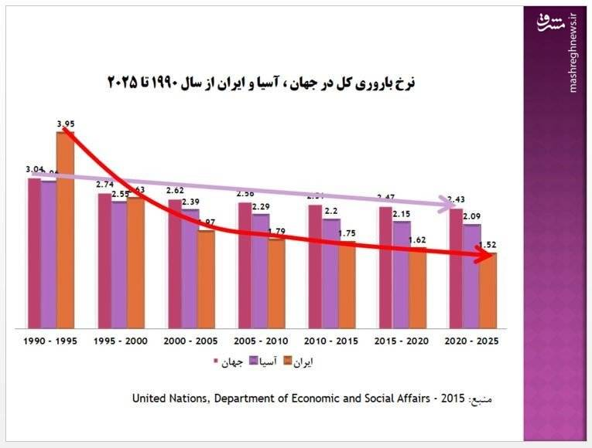
نرخ باروری در ایران و سایر کشورها

Slide 11
ازدواج بهنگام
ازدواج بهنگام در برابر ازدواج زودهنگام ودیر هنگام مطرح می‌شود. ازدواج باید در یک شرایط و بستری باشد که هم به لحاظ فهم اجتماعی و توانمندی‌های خانوادگی و فهم عمومی قابلیت آغاز زندگی مشترک وجود داشته ‌باشد، اما از زمانی که این شرایط فراهم شد هر قدر در ازدواج تأخیر بیفتد نامطلوب است.

Slide 12
ازدواج بهنگام
هدف از ترویج ازدواج بهنگام، افزایش کیفیت زندگی مشترک و کاهش آسیب‌های اجتماعی مانند طلاق، افسردگی یا فشار اقتصادی است.
اما اگر فرد شرایط ازدواج را دارد و باز هم ازدواج را بی‌دلیل به تأخیر بیندازد، این تأخیر می‌تواند پیامدهای منفی برای خودش، خانواده‌اش و جامعه داشته باشد.

Slide 13
مشکلات تاخیر در سن ازدواج
عدم جایگزینی نسل
ناهنجاری در ارضای نیاز های جنسی
روابط خارج از چهارچوب ازدواج
ناراحتی های روحی و روانی

Slide 14
دلایل به تاخیر انداختن ازدواج
افزایش تحصیلات زنان
مشارکت زنان در بازار کار و سرمایه
افزایش آگاهی زنان از حقوق خود
تغییر ارزشها (معیا رهای انتخاب همسر؛ تغییر در نقش همسران در خانواده، تغییر نگرش نسبت به ازدواج)
دسترسی بیشتر به وسایل ارتباط جمعی و اینترنت

Slide 15
دلایل به تاخیر انداختن ازدواج
افزایش روابط دختر و پسر پیش از ازدواج
سخت گیری امر ازدواج و تجمل گرایی
ترس از طلاق وشکست در زندگی آینده
عدم وجود یا عدم کارایی سیاست‌های حمایتی
تغییرات در ساختار اقتصادی، اجتماعی

Slide 16
سلامت باروری وچالش های موجود

Slide 17
تاثير تاخير در ازدواج بر سلامت باروری
سن مادر از شاخص های مهم باروری است و قدرت باروری با افزایش سن، به ویژه بعد از 35 سال کاهش می یابد .
دوره باروری زنان( 15 تا 45 سال ) شاید در نگاه اول یک دوره طولانی به نظر بیاید ولی در عمل این طور نیست. چرا که با تاخیر در سن ازدواج و بدنبال آن تاخیر در تولد اولین فرزند دوره خیلی کوتاهی از آن باقی می ماند.
از نظر بیولوژیکی کاهش باروری زنان از سن 25 سالگی شروع می شود که به ازای هر سال تقریبا 1 درصد کاهش را داریم که در 35 سالگی روند کاهشی به 5 درصد و در 45 سالگی به 55 درصد می رسد.

Slide 18
تاثيرتاخير در ازدواج بر سلامت باروری
در شرایط طبیعی، 75٪ زنانی که در سن 30 سالگی اقدام به بچه دار شدن می کنند، در عرض 1 سال حامله می شوند که به تولد زنده ختم می شود. برای سن 35 سال این رقم 66% و برای سن 40 سال 44 درصد است
این اعداد و درصد ها برای شرایط ایده ال و خوش بینانه است. در صورت ابتلا به بیماری ها که با کاهش ناباروری همراه است این درصد خیلی بیشتر است. حتی اگر حاملگی اتفاق بیافتد در زوج‌های مسن‌تربا احتمال بیشتری سقط جنین می شود.

Slide 19
تاثيرتاخير در ازدواج بر سلامت باروری
براساس مطالعه ای که در کشورهای اروپایی انجام شده است فقط 50 درصد از جوانان آگاه بودند که مادران مسن تر بیشتر در معرض خطر مرده زایی، چند قلوزایی و زایمان زودرس و...
متاسفانه میزان موفقیت درمان های ناباروری بزرگنمایی می شود . در حالی که میزان موفقیت این درمان ها در زنان مسن تر خیلی کم است.

Slide 20
تاثيرتاخير در ازدواج بر سلامت باروری
با افزایش سن علاوه بر کاهش باروری، خطر ابتلا به نقایص مادرزادی و بروز مشكلاتي براي سلامت مادر و جنین افزایش می یابد.
بعد از 35 سالگی بروز بیماری هایی نظیر فشارخون و دیابت در بارداری بیشتر است و یا ممکن است شدیدتر شود که نیاز به کنترل منظم و آزمایش و بار اقتصادی بیشتری دارد.

Slide 21

نکته مهم
"هرگونه تأخير در ازدواج و بارداري اول" مساوي است با از دست دادن فرصت طلایی براي باروري سالم

Slide 22
دلایل مهم نازایی و کاهش باروری

Slide 23
تخمدان پلی کیستیک
علت اصلی آن ناشناخته است ولی ارث را مهمترین فاکتور خطر می شناسند. بیماری تخمدان پلی کیستیک قابل پیشگیری نیست، ولی تشخیص زودرس و درمان آن از عوارض طولانی مدت مانند نـابـاروری، سندروم متابولیک، چاقی، دیابت و بیماری قلبی جلوگیری میکند. بیماری تخمدان پلی کیستیک بیماری نسبتا شایع خانم ها در سن باروری (15 تا 45 ) سال است.
شیوه زندگی سالم مانند کنترل وکاهش وزن، فعالیت فیزیکی منظم، ترک سیگار و مراقبت از پوست و مو به درمان و کنترل علائم بیماری کمک خواهد کرد.

Slide 24
اندومتریوز
اندومتریوز یکی از عوامل مهم ناباروری است و در 30 تا 50 درصد از زنان نابارور دیده میشود. آندومتریوز یک بیماری است که در تعداد نسبتا زیادی از خانمهایی که در سن باروری هستند دیده میشود. آندومتریوز معمولا از سنین نوجوانی و جوانی شروع شده و بعد از چند سال( حــدود 2 تا 8 سـال) خـود را نشان میدهد. بیماری آندومتریوز هم در زنان دارای فرزند و هم در زنانی که تاکنون باردار نشده اند، دیده میشود. سن( در تمام سنین شایع است ولی درسنین 30 تا 40 سال شایعتر اسـت)

Slide 25
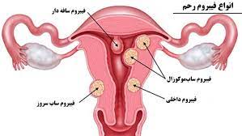
میوم رحمی
میوم یا لیومیوم ها، شایع ترین تومورهای دستگاه تناسلی زنان هستند.
شیوع کلی آن بین4٪ تا 11است که بعد از 35 سالگی این درصد افزایش می یابد
( شیوع ان نزدیک به 40 درصد تا سن 50 سالگی ).
قبل از 20 سالگی، میوم رحم بسیار کم است.
در یک بررسی از 2187 بیمار که تحت درمان میوم قرار گرفته بودند (0.4%) در گروه سنی 18 تا 20 سال بودند. هیچ کدام از آنها کمتر از 18 سال نبودند.

Slide 26
سرطان سینه
تاخیر درازدواج و فرزندآوری با افزایش احتمال ابتلا به سرطان سینه همراه است.
از 25 سالگی به بعد، اگر زن تولد اولين فرزندش را به تاخير بیاندازد خطر نسبی سرطان سینه برای هر سال 3 درصد افزایش می یابد.

Slide 27
مواجهه با سموم وعوامل محیطی
مطالعات اولیه نشان می دهد کیفیت مایع منی و باروری در طول دهه گذشته کاهش یافته است از جمله دلایل قابل پیشگیری مواجهه با آلوده کننده های محیطی و شغلی و تغییر در شرایط و سبک زندگی است.
تماس با سموم و عادات تغذیه نا مناسب، مصرف الکل و استعمال سیگار، قرارگرفتن در معرض گرما، سروصدا و ورز ش های بدنسازی، هوای آلوده و استفاده از موبایل، رایانه و غیره
بیماران با سابقه STD

Slide 28

به امید فردایی بهتر
با تشکر

